Slide 1
Значение растений для животных и человека
Интегрированный урок экологии и технологии
и человека
растений
значение
для животных

Slide 2
Значение растений для животных и человека
Цель урока:
Узнать,
зачем
животным
нужны
растения?
Узнать,
зачем
человеку
нужны
растения?

Slide 3
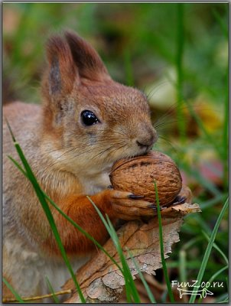
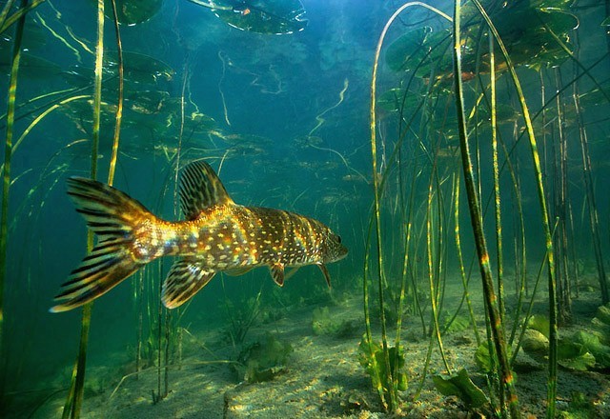
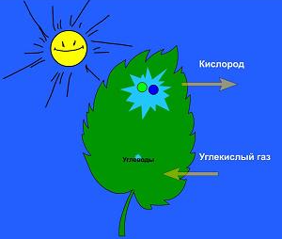
Значение растений для животных
Растения – источник пищи;
Растения – источник кислорода;
Растения создают среду обитания.

Slide 4
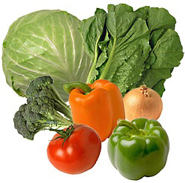
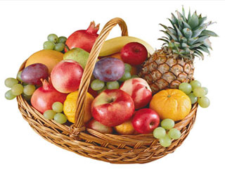
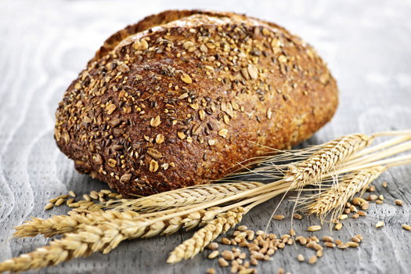
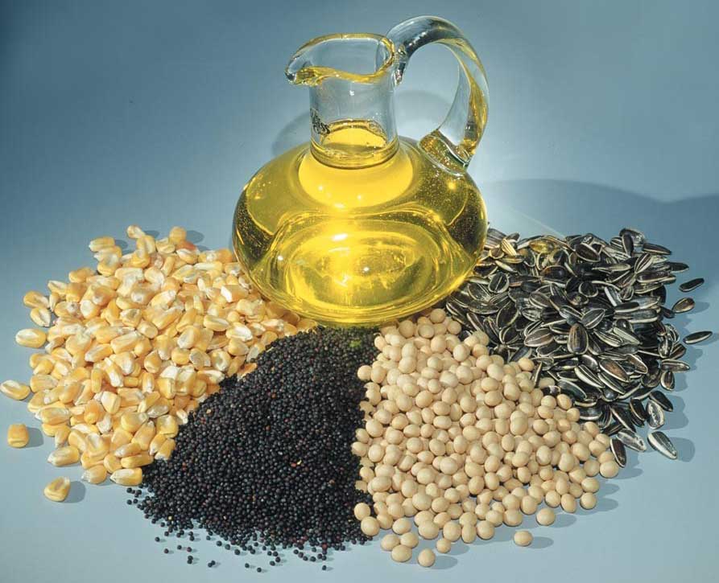
Значение растений для человека
Растения – источник пищи:
Овощные
Плодовые
Зерновые
Масличные

